Slide 1
Экологический проект в младшей группе «Удивительные насекомые»
Провела:
воспитатель Митина О.Н.
Июль 2016 год

Slide 2
Пояснительная записка
Лето – чудесное время года. Долгие солнечные дни сменяют короткие теплые ночи. Чаще всего стоит ясная погода, и бескрайнее синее небо простирается над головой. Деревья пышно убраны в яркие зеленые одежды. Под ними всюду густо растет трава, усеянная цветастыми огоньками летних цветов – маков, колокольчиков, клевера, пижмы, ромашки, ноготков… А над ними порхают бабочки и жужжат всякие мурашки.
Лето - удивительная пора в природе, когда красоту можно увидеть на каждом шагу. Нужно только не упустить увлекательные моменты и показать их детям. Однажды во время прогулки дети увидели насекомых. Реакция ребят была неоднозначной. Часть детей выразили радость и неподдельный интерес, другие – испугались. Возникла идея создания данного проекта.

Slide 3
Участники проекта: дети младшей группы, родители воспитанников, воспитатели.
Тип проекта - творческо-экологический.
Продолжительность проекта: 1 месяц
Цель: создать условия для развития познавательных и творческих способностей детей в процессе реализации экологического проекта
Задачи:
- развивать познавательный интерес детей;
- познакомить детей с внешним видом некоторых насекомых, учить различать их;
- обогащать словарь, развивать речь детей, учить понимать вопросы воспитателя и отвечать на них;
- развитие зрительной памяти;
- продолжать учить рисовать красками;
- закреплять интерес к рисованию пластилином и лепке из него;
- воспитывать заботливое, бережное отношение к насекомым.

Slide 4
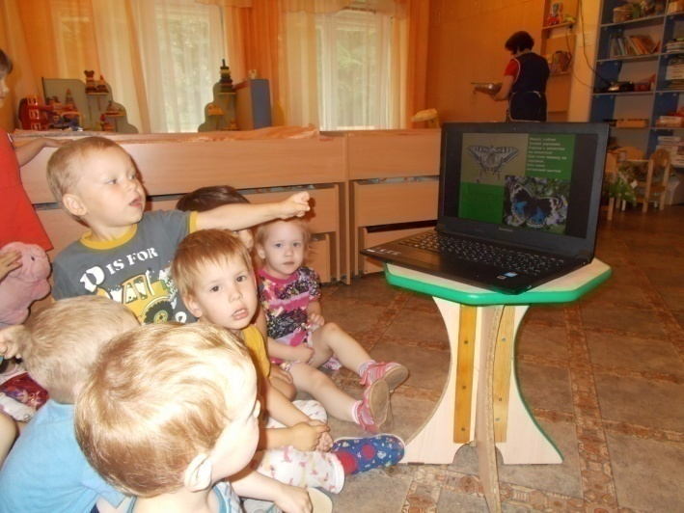
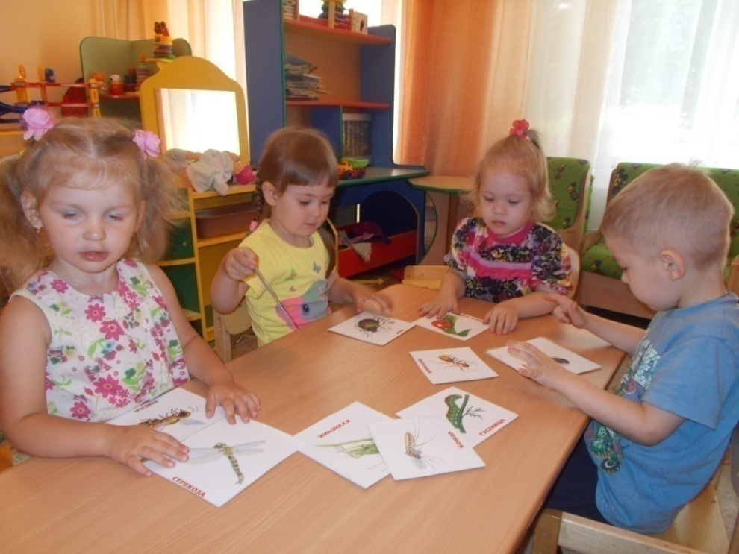
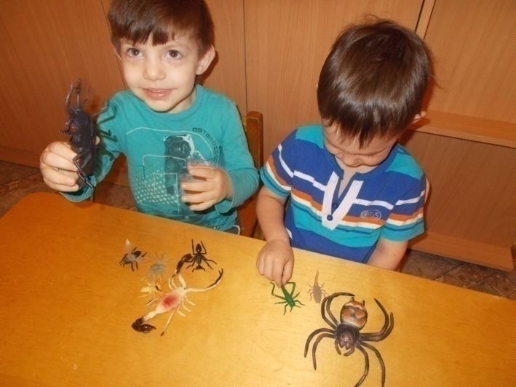
Рассматривание иллюстраций,
фотографий насекомых, беседы,
просмотр презентации «Насекомые»

Slide 5
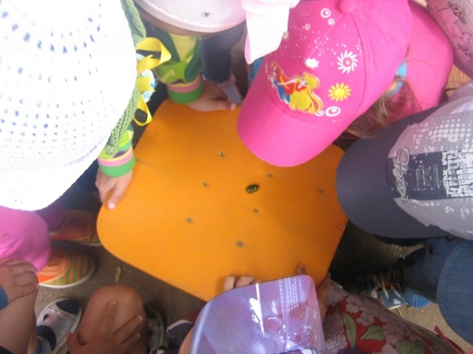
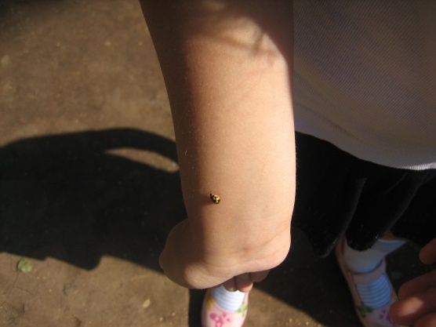
Исследовательская деятельность (наблюдение за насекомыми на прогулке)

Slide 6
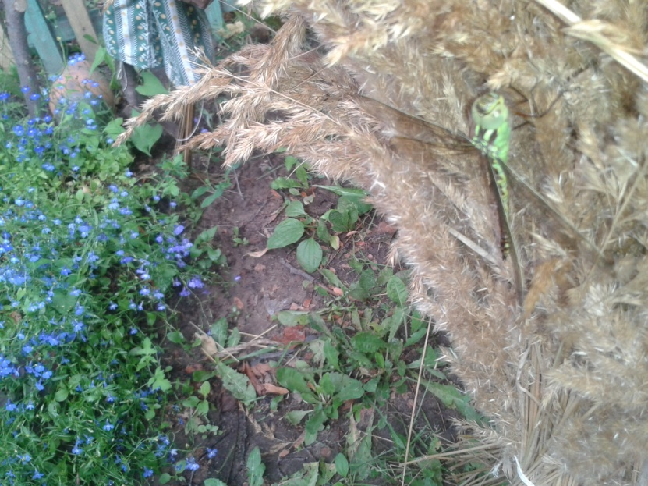
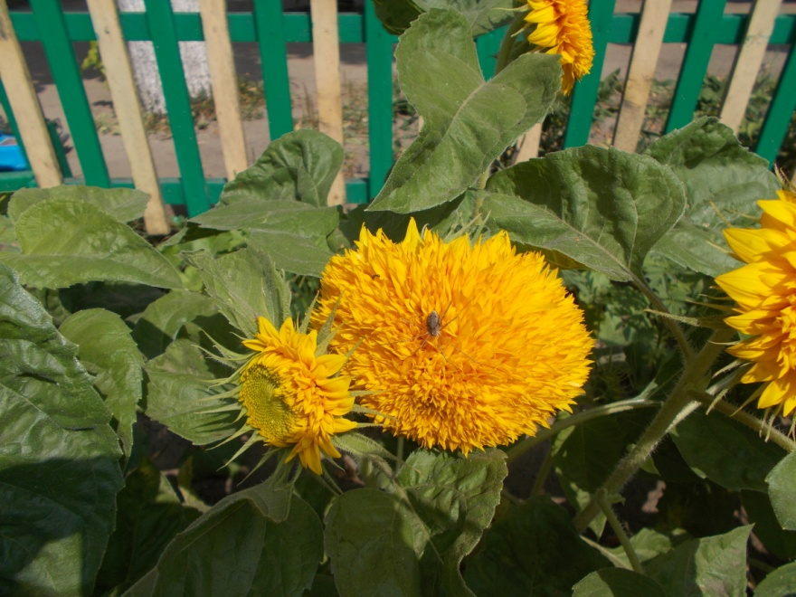
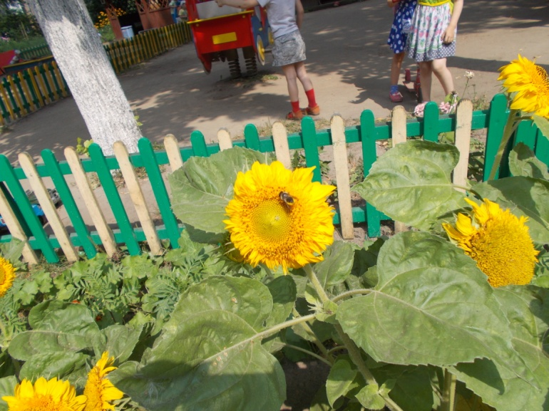

Slide 7
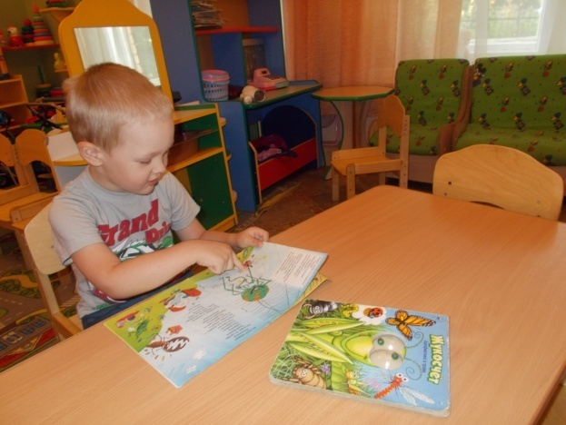
Чтение художественной литературы:
К. Чуковский «Муха-Цокотуха»,
А. Барто «Комары»,
Б. Заходер «Муха-чистюха»,
И. Мордовина «Кузнечик».
Разучивание потешек и стихотворений, отгадывание загадок по теме.

Slide 8
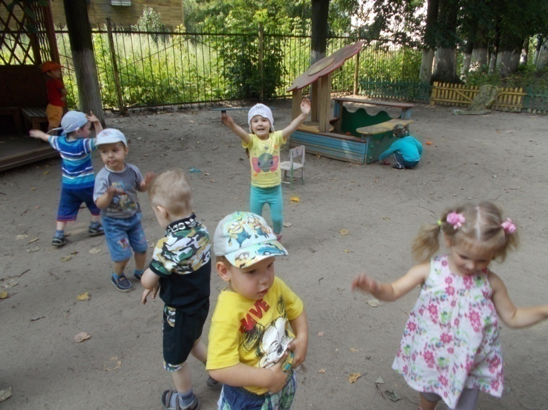
Пальчиковые игры «Надоедливый комарик»
Подвижные игры: «Медведь и пчелы», «Птички и бабочки», «Раз, два три, мотылька лови», «С цветка на цветок».

Slide 9
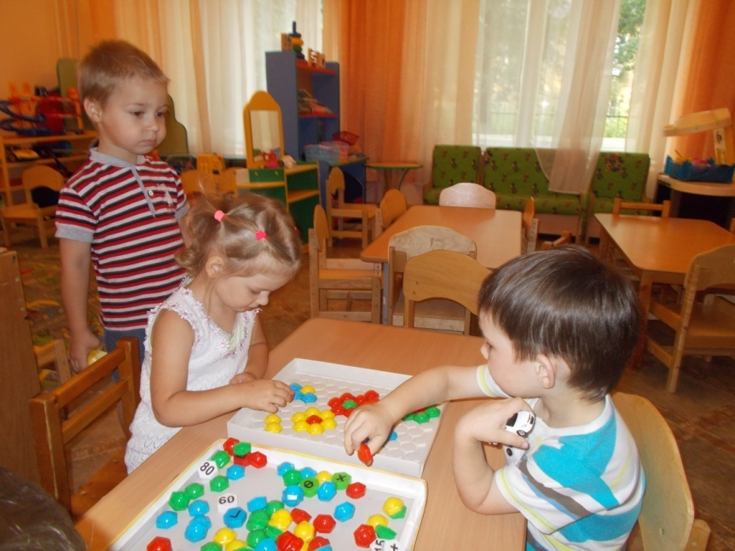
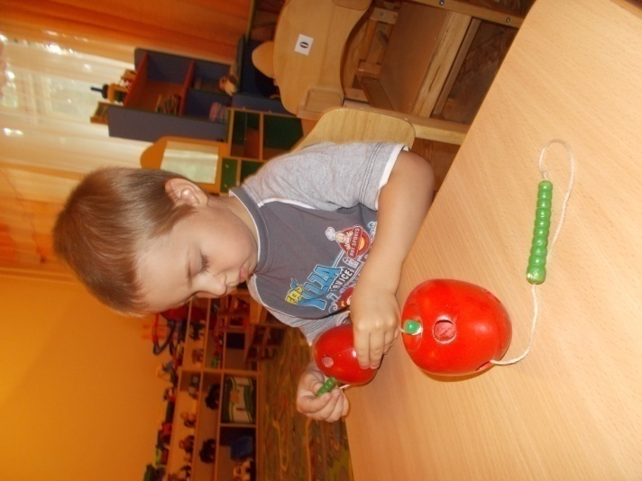
Прослушивание песен Ю. Энтин «Бабочка капустница»,
С. Козлов «Маленький кузнечик».
Дидактические игры: «Угости насекомое», «На лугу», «Помоги бабочке найти свой цветок», «Угадай, про кого я говорю», «Кто лишний? », «Кто, где живет», «Укрась бабочку» (геометрические фигуры, «Сколько насекомых на цветке», «Чья бабочка дальше улетит».)

Slide 10
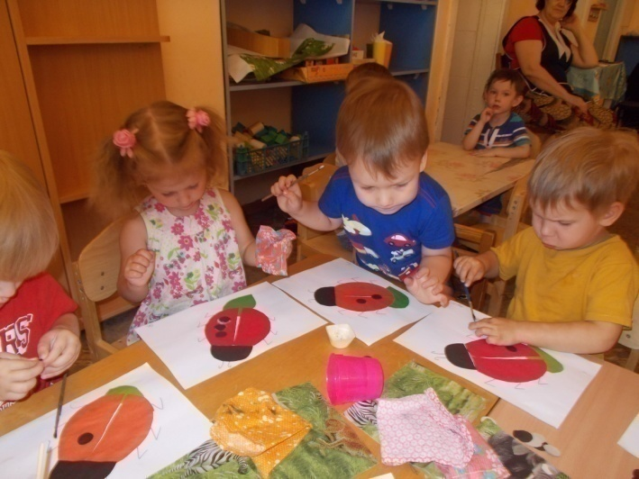
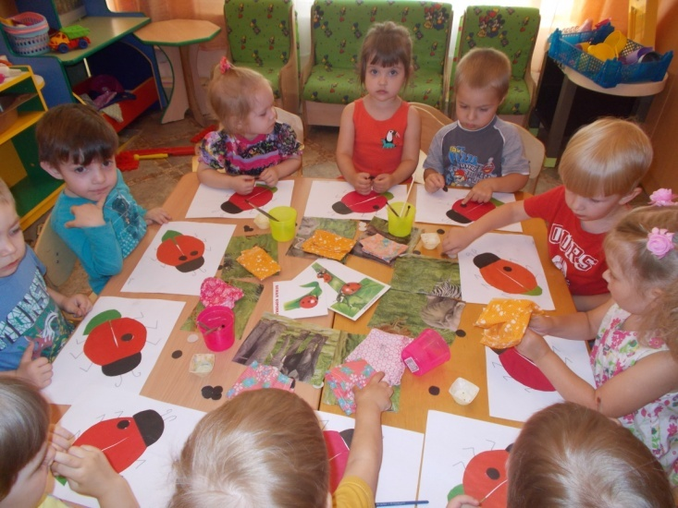
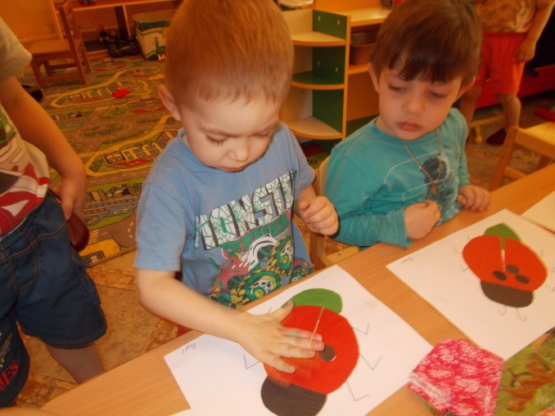
Творчески - продуктивная деятельность
Аппликация «Поможем божьей коровке»

Slide 11
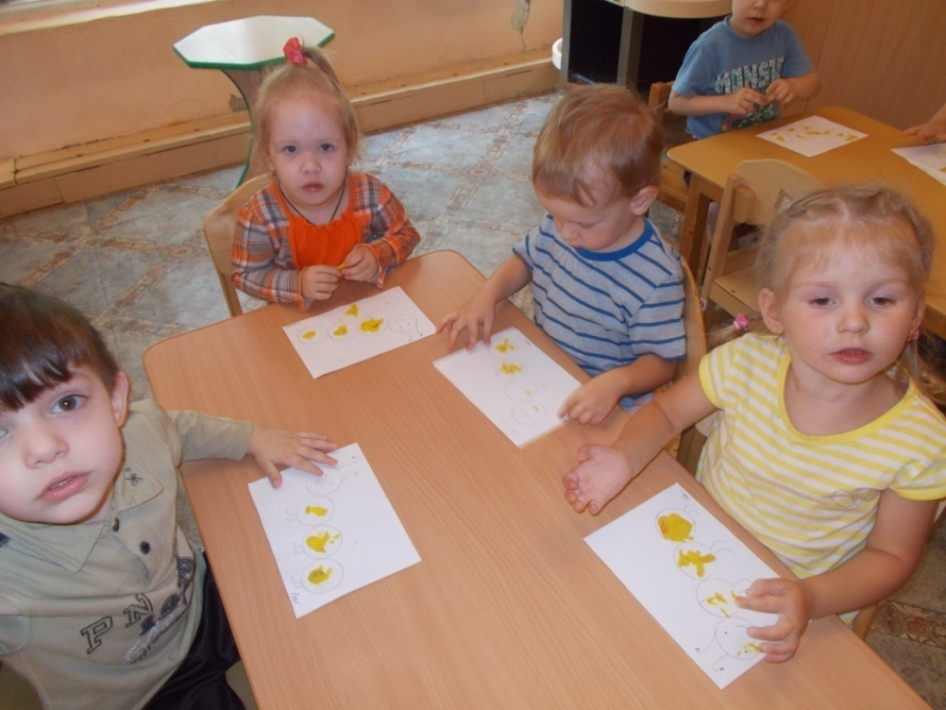
Творчески - продуктивная деятельность
Рисование пластилином «Гусеница»

Slide 12
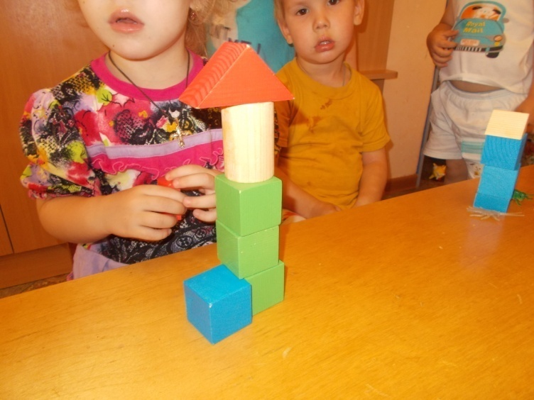
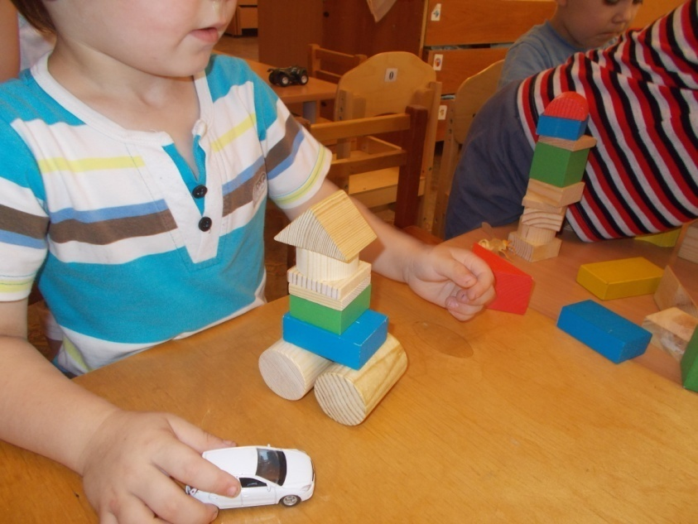
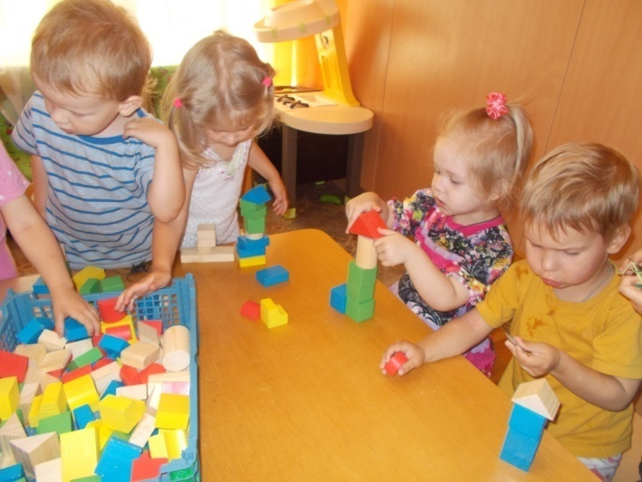
Творчески - продуктивная деятельность
Конструирование «Домик для пчелы»

Slide 13
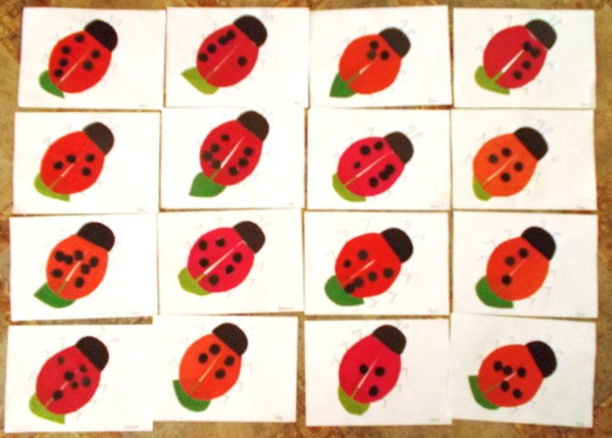
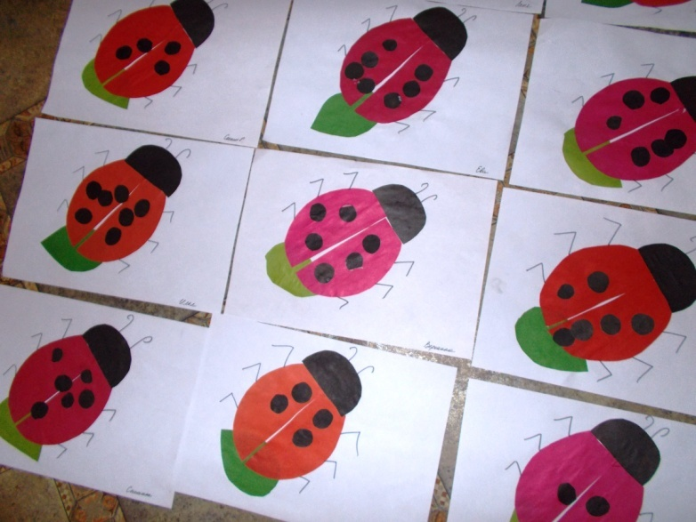
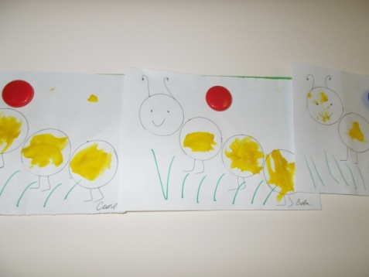
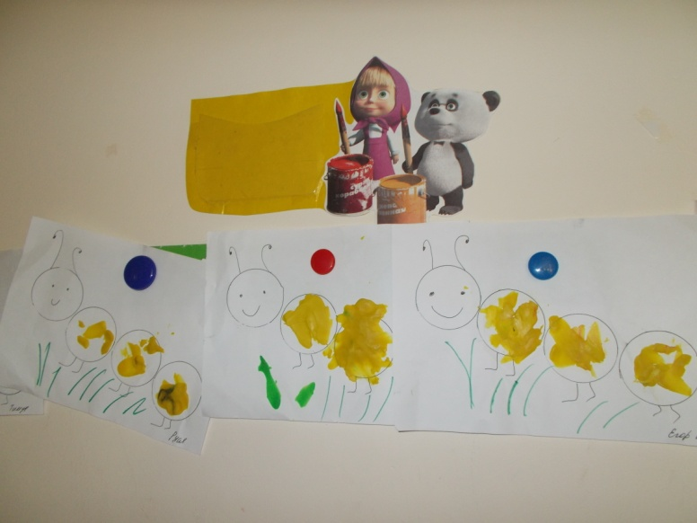
Выставка творческих работ. «Удивительные насекомые».

Slide 14
Работа с родителями
Консультации «Как привить любовь к природе»,
«Если ребенок боится насекомых»,
«Первая помощь при укусе насекомых».
Наблюдаем за насекомыми вместе с мамой вместе с папой.

Slide 15
Работа проводилась во всех видах детской деятельности: игровой, коммуникативной, познавательно-исследовательской, восприятии художественной литературы, музыкально-художественной.
Проект получился увлекательным! Дети с огромным интересом познавали жизнь насекомых, познакомились с местом их обитания, способами питания, особенностями внешнего вида, воспитывалось доброжелательное отношение к маленьким соседям по планете через наблюдения, беседы, игры. Чтение стихотворений, потешек, загадок. За время проекта были изготовлены дидактические игры, папки - ширмы, маски, выставки детских рисунков и поделок.
Большой восторг вызывали подвижные игры «Медведь и пчелы», «День и ночь» «Птички и бабочки», «Раз, два три, мотылька лови», «С цветка на цветок» через которые развивали двигательную активность и закрепляли знания о способах передвижения насекомых.
Но самое главное восхищение детей было видеть свои работы на выставке. Они с гордостью показывали на свои творческие работы, и совместные работы с родителями.

Slide 16
СПАСИБО
ЗА ВНИМАНИЕ!

